Slide 1



R
R

Slide 2


1. Kiến thức, kĩ năng:
- Biết viết chữ viết hoa R cỡ vừa và cỡ nhỏ.
- Viết đúng câu ứng dựng: Rừng cây vươn mình đón nắng mai.
2. Phát triển năng lực và phẩm chất:
- Rèn cho HS tính kiên nhẫn, cẩn thận.
- Có ý thức thẩm mỹ khi viết chữ.

Slide 3


Slide 4


Slide 5

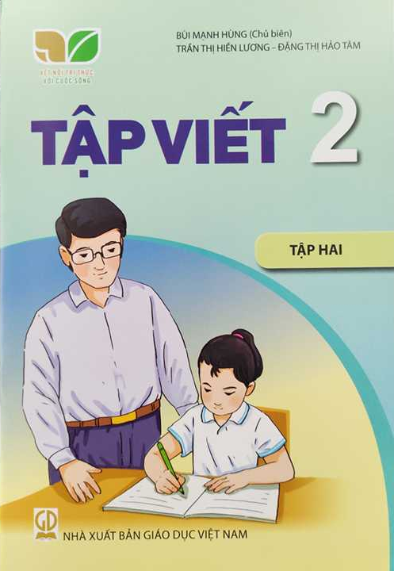
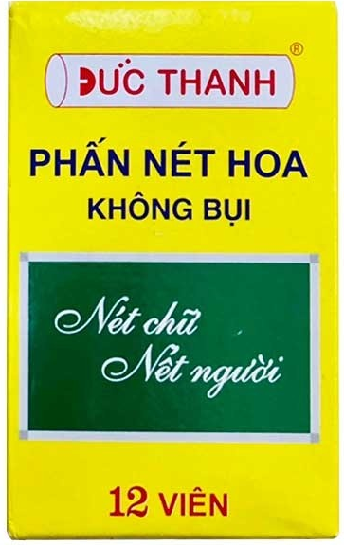
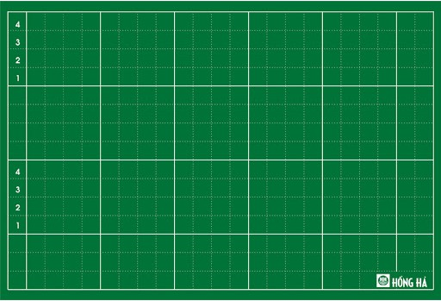
Bảng con
Phấn
Vở tập viết

Slide 6


Slide 7
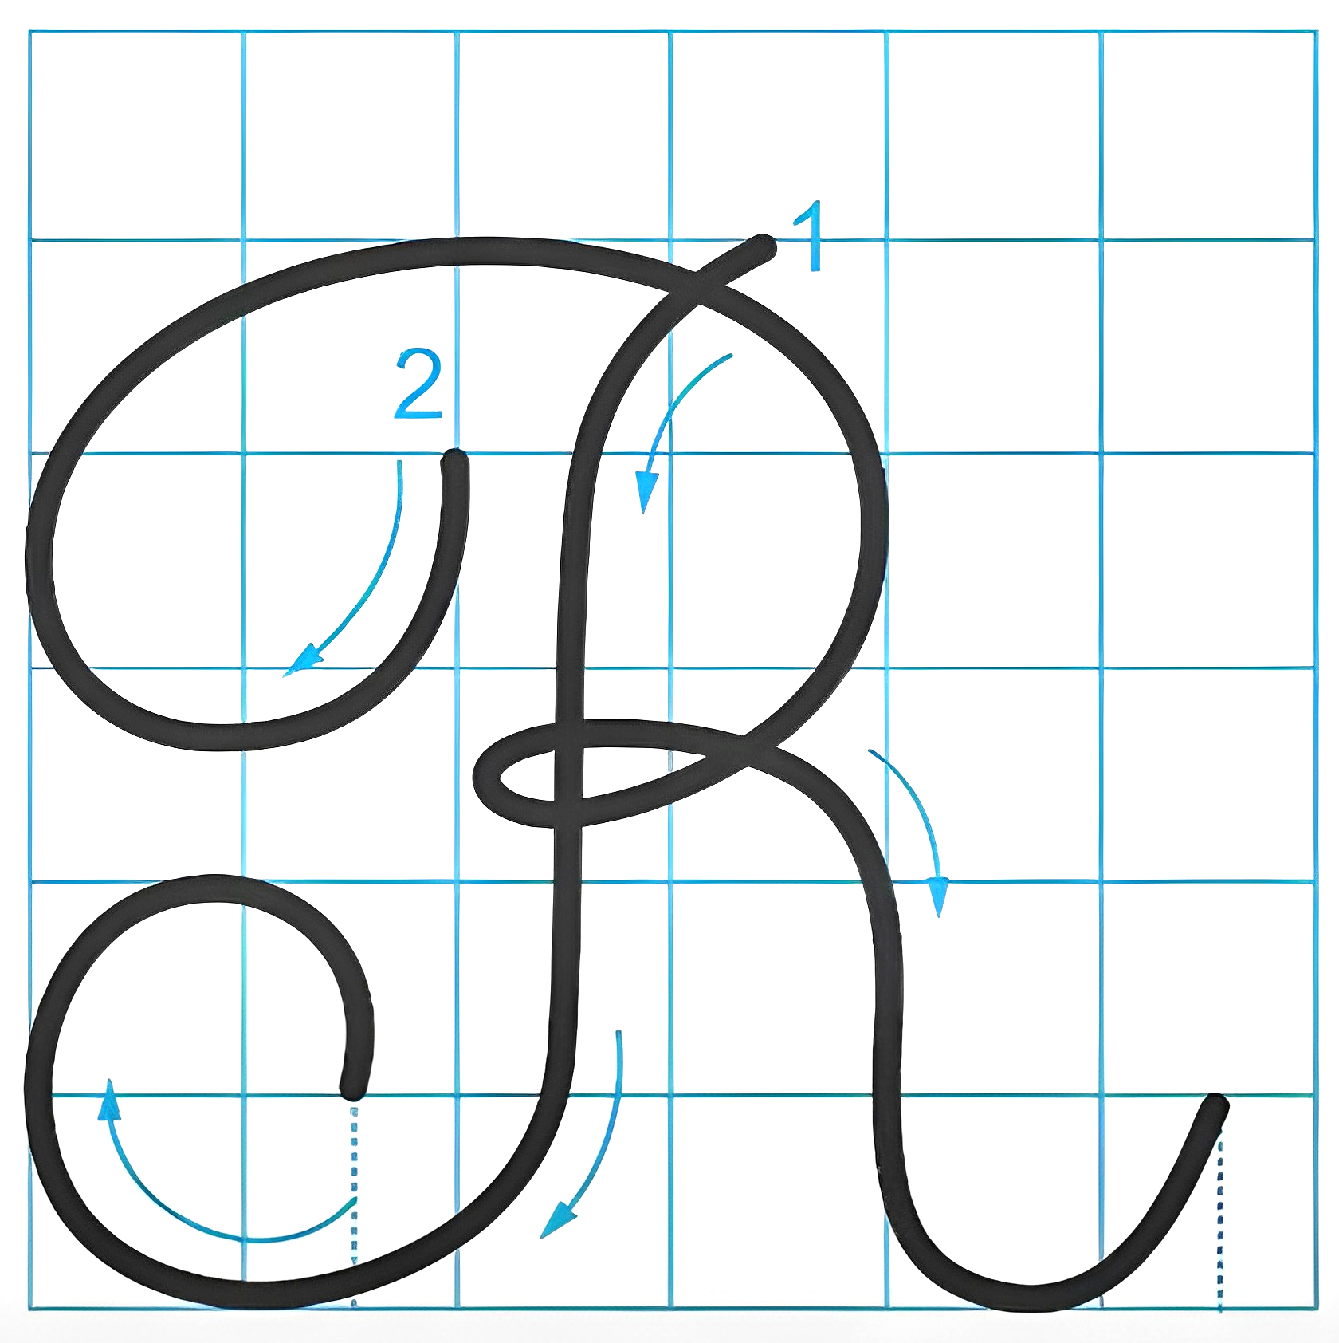
1. Giới thiệu mẫu chữ hoa
R
Quan sát chữ R cỡ nhỡ, cho biết độ cao và độ rộng các nét?

Slide 8
1. Giới thiệu mẫu chữ hoa
R
Chữ hoa R cỡ nhỡ có độ cao 5 li, độ rộng 5 li.
Chữ hoa R cỡ nhỏ có độ cao 2,5 li, độ rộng 2,5 li.

Slide 9

R
Quy trình viết chữ hoa
Quan sát video, nêu quy trình viết chữ hoa R cỡ nhỡ

Slide 10

R
2. Viết chữ hoa vào bảng con.
Bảng con
Phấn

Slide 11
R
3. Viết chữ hoa vào vở tập viết.
Vở tập viết

Slide 12


Slide 13


Câu ứng dụng:
Rừng cây vươn mình đón nắng mai.
Những chữ nào cao 2,5 li?
Chữ R, h, y, g cao 2,5 li

Slide 14
Câu ứng dụng:
Rừng cây vươn mình đón nắng mai.
Những chữ nào cao 2 li?
Chữ đ cao 2 li

Slide 15
Câu ứng dụng:
Rừng cây vươn mình đón nắng mai.
Những chữ nào cao 1 li?
Những chữ còn lại

Slide 16
Câu ứng dụng:
Rừng cây vươn mình đón nắng mai.
Vị trí các dấu thanh như thế nào?
Dấu huyền đặt trên chữ ư (Rừng) và i (mình), dấu sắc đặt trên chữ o (đón), ă(nắng)

Slide 17
Câu ứng dụng:
Rừng cây vươn mình đón nắng mai.
Vị trí dấu chấm cuối câu như thế nào?
Ngay sau chữ cái i trong tiếng mai.

Slide 18

Viết câu ứng dụng vào vở Tập viết:
Rừng cây vươn mình đón nắng mai.

Slide 19


- Hoàn thành bài tập viết ở nhà
- Chuẩn bị bài mới

Slide 20


